Slide 1



הכרת האטלס
סימנים מוסכמים וקנה מידה
יחידת לימוד רביעית בגיאוגרפיה
איסוף ארגון ועריכה – אילת כ"ץ

Slide 2
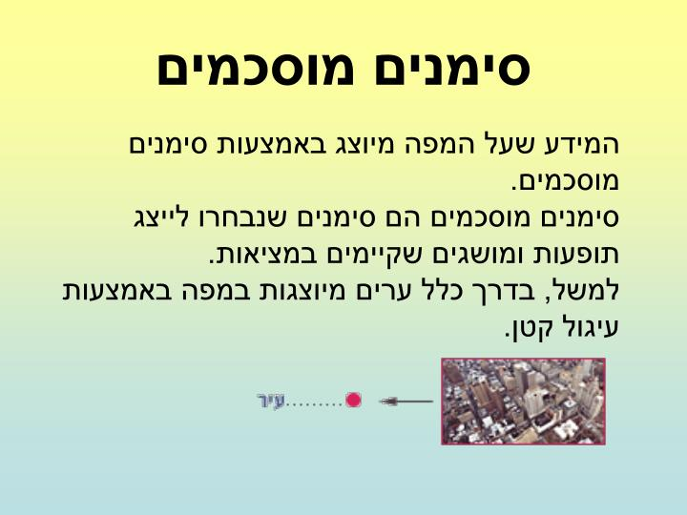
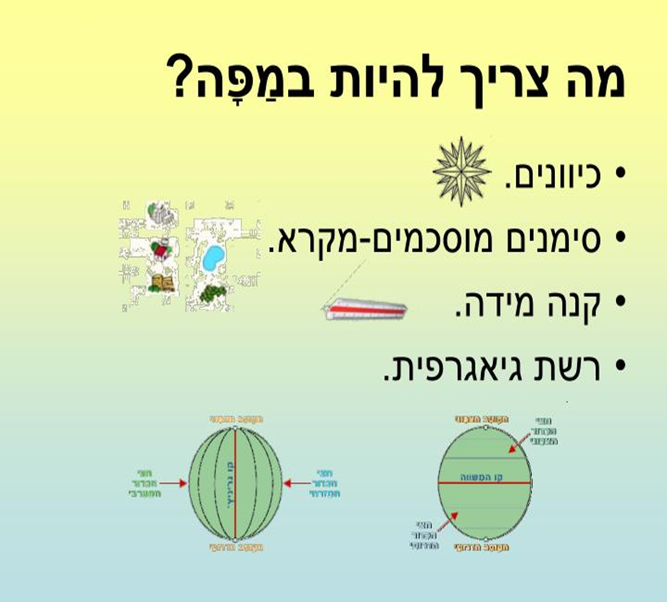

Slide 3
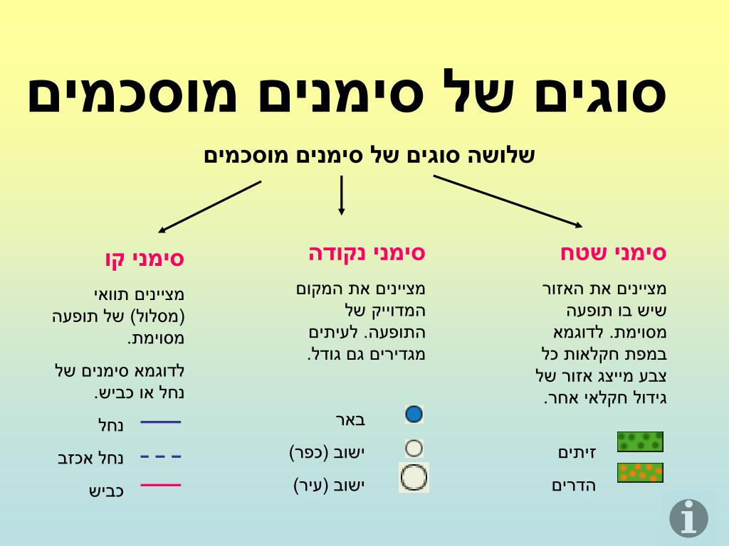
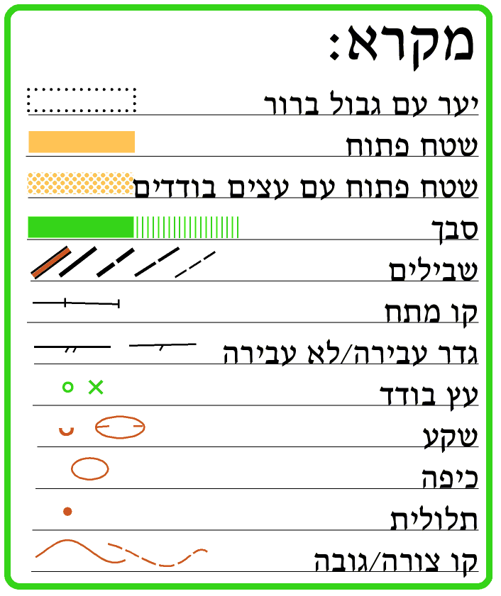

Slide 4
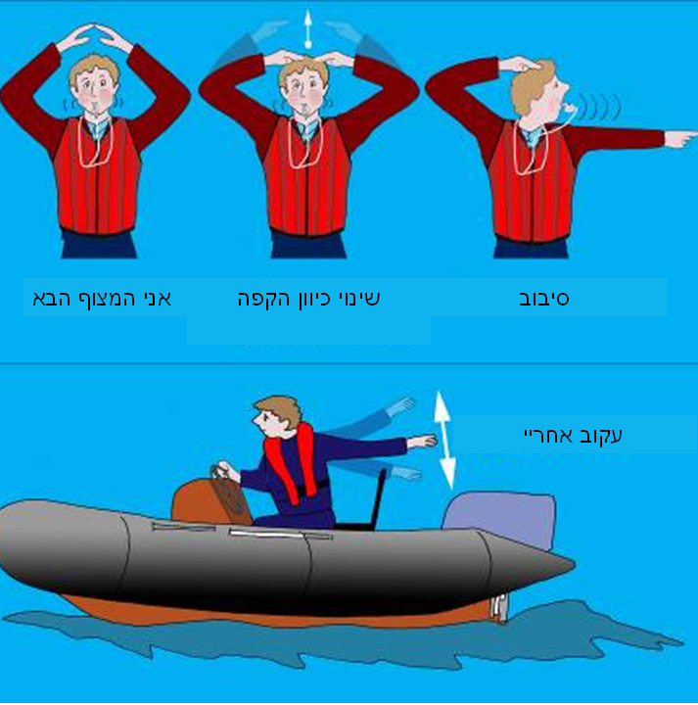
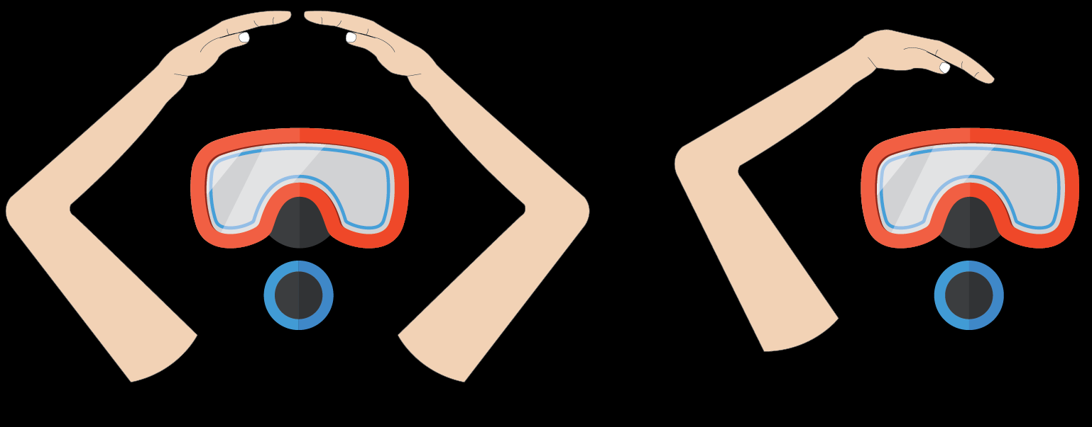
סימנים מוסכמים

Slide 5
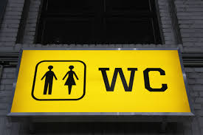

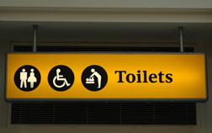
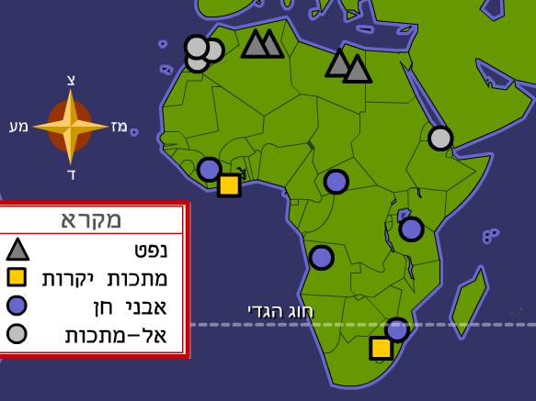
סימנים מוסכמים

Slide 6
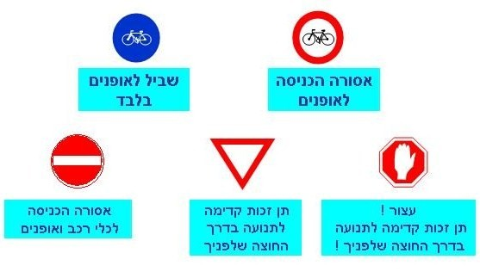
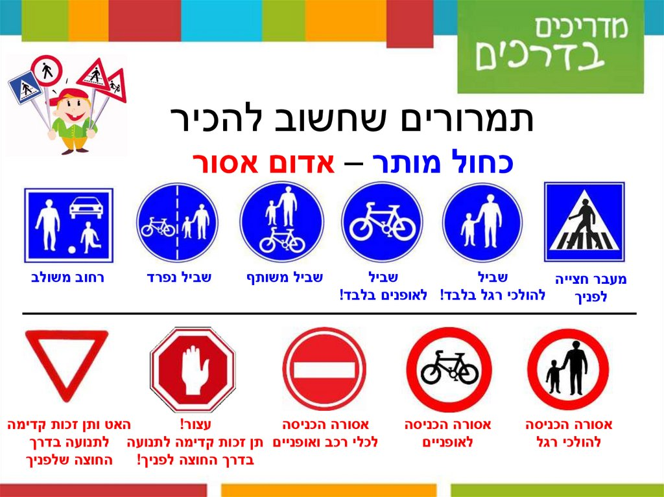
סימנים מוסכמים בתחבורה
תמרורים

Slide 7
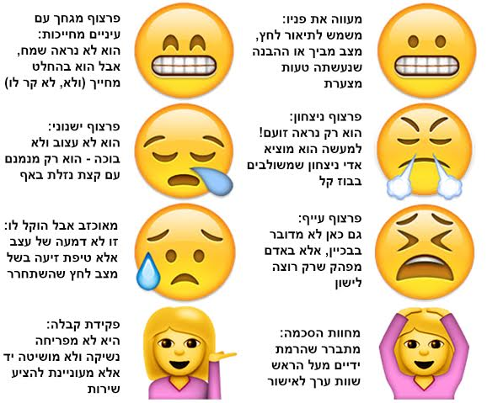
מילון האימוג'יז שכולנו טועים בהם:
לפניכם מילון קצר, שיעזור לכם להבין טוב יותר מספר מהאימוג׳יז הפחות ברורים.
כדי שבפעם הבאה שתרצו לשלוח
את האייקון חושף השיניים כדי לציין שאתם כועסים על מישהו, תבינו שבעצם שלחתם לו פרצוף מחייך.
סימנים מוסכמים

Slide 8
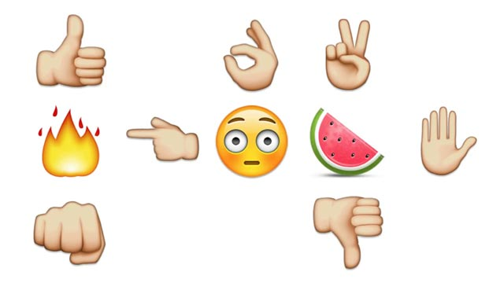
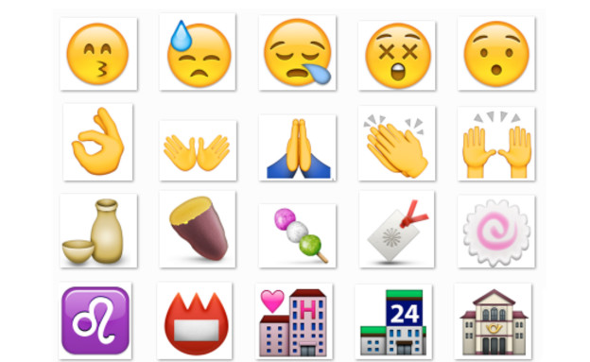
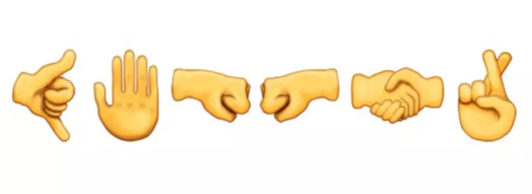
סימנים מוסכמים

Slide 9
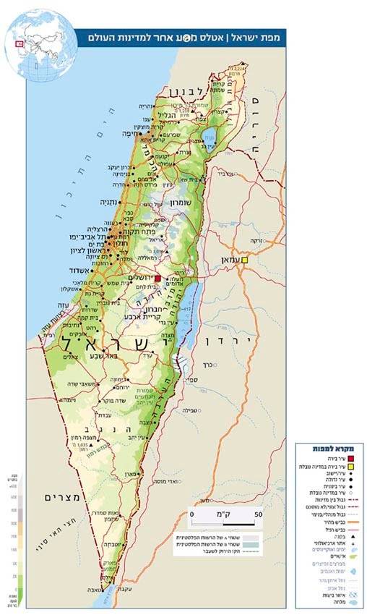
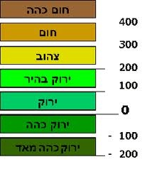
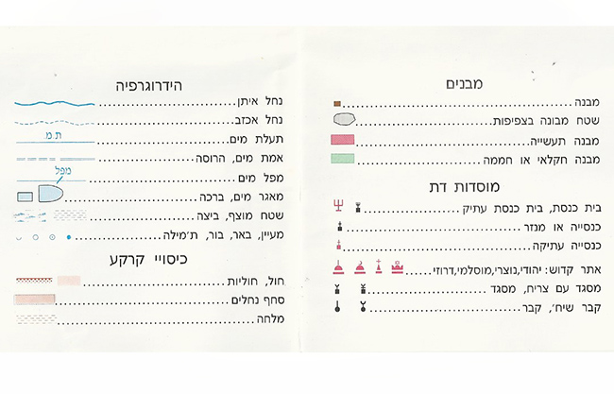

Slide 10
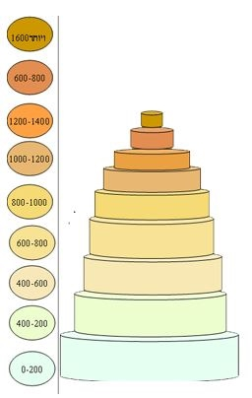
צבעי המפה מתחלפים מירוק בהיר לכהה, מצהוב בהיר עד לכהה ומחום בהיר לכהה. צבעי המפה הם מייצגי גבהים.
החום משמש לסימון אזורים הרריים, וככל שהחום כהה יותר, כן המקום גבוה יותר.
הצהוב משמש לסימון נקודות בגובה בינוני. ככל שהצהוב כהה יותר המקום גבוה יותר. הירוק משמש לסימון מקומות נמוכים. ככל שהירוק כהה יותר המקום נמוך יותר.
פני המים של האוקיינוסים והימים נמצאים בגובה שווה בכל העולם. לכן נקבע שגובה פני הים יהיה נקודת ההתחלה למדידת הגובה של כל מקום בעולם - הרים, עמקים וכו. נקודת התחלה זאת נקראת "גובה פני הים", והיא מסומנת כנקות ה- 0 (אפס)
מקומות הנמצאים מעל פני הים מציינים בסימן פלוס (+) או במילים" מעל פני הים", ומקומות הנמצאים מתחת לפני הים מציינים בסימן מינוס (-) או במילים "מתחת לפני הים"..

Slide 11
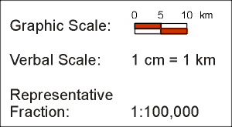
קנה מידה
  קנה המידה של המפה הוא היחס בין אורך מסוים במפה לאורך המתאים בשטח.
  הקשר בין מרחקים במפה לבין המרחקים התואמים על פני כדור הארץ, מבוטא כשבר או כיחס.
  יחידת מידה אחת על המפה יכולה לייצג 10,000 יחידות תואמות בשטח. זו תהיה מפה בקנה מידה 1:10,000.
  לדוגמה: במפה בקנ"מ של 1:100,000 – מרחק של 1 ס"מ במפה שווה למרחק של 100,000ס"מ בשטח, זאת אומרת למרחק של 1 ק"מ בשטח. או במפה בקנ"מ של 1:50,000 – מרחק של 1 ס"מ במפה – שווה למרחק של 50,000 ס"מ בשטח, ז"א מרחק של 500 מטר בשטח.
  קנה מידה יכול להיות מיוצג בכמה דרכים שונות:
  קנה מידה גרפי
  קנה מידה מילולי
  קנה מידה מספרי או שבר מייצג

Slide 12
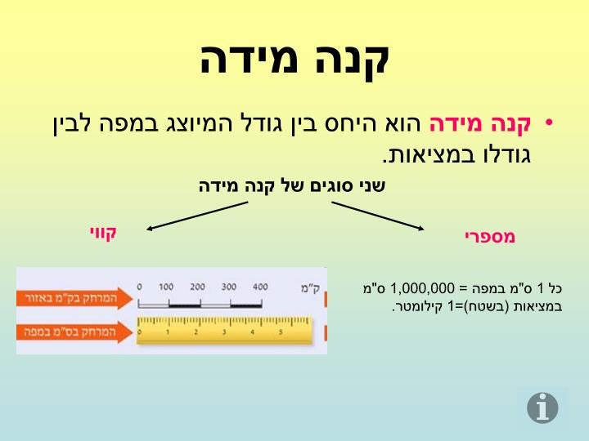


Slide 13
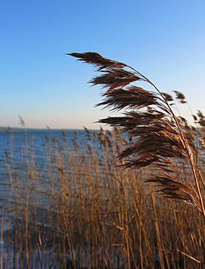
מקור השם קנה מידה
  "...וביד האיש קנה המידה שש אמות באמה וטפח וימד את רוחב הבנין קנה אחד..."
  (יחזקאל מ', 5).
  הגבעול הארוך והנוקשה של צמח הקנה שימש יחידת בסיס למדידה, בעיקר של בניינים (בעוד שדות נמדדו בחבל). אורכו המקובל, הן במצרים והן במסופוטמיה, היה שש אמות, כלומר 2.5-3 מטר לערך, בהתאם למקום ולזמן. בחפירות, שנערכו בארצות אלה, התגלו מוטות קנה מידה קדומים מעץ, אבן ומתכת. אולם השם מעיד, שבמקורו נעשה קנה המידה מצמח הקנה.

Slide 14
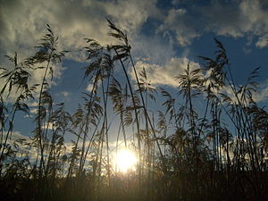
ביטויים ומטבעות לשון עם המילה: קנה
השפה העברית עשירה בביטויים שמקורם מן המקרא ומן מהספרות התלמודית המכילים את המילה קנה
משענת קנה רצוץ – קנה סדוק הנשבר בקלות, משל לאדם או גוף שלא ניתן לסמוך על הבטחותיו.
קנה מידה – יחס הגדלים בין דגם למציאות או אף אמצעי להשוואה ושיפוט.
קוטל קנים – ביטוי מזלזל שמשמעו אדם חסר ערך.
דחה בקנה – מתחמק מעזרה בסיוע תירוץ קלוש.
הושיט קנה – הושיט סיוע.
נעץ קנה במקום – מי שמתבסס במקום מסוים.
עלו בקנה אחד – אנשים המשלימים זה את זה.
רך כקנה – אדם ותרן.
הקדים קנה לושט – אדם שבלע מזון בצורה לא טובה. קנה הנשימה מזכיר בצורתו את גבעול הקנה.
לעיתים צומח הקנה המצוי ליד סוף מצוי שגם הוא צומח בגדות נחלים ושולי מים מתוקים, זה המקור לאזכורם יחד במקרא: "קנה וסוף קמלו". ברבות הימים השתבש הביטוי לצירוף השגוי "קנה סוף" כשמו של הצמח, טעות השגורה בפי רבים.

Slide 15
נוסחאות
  מציאת הקנ"מ על פי אורך המפה ואורך בשטח
אורך במפה
__________________
קנה מידה =
אורך (מרחק) בשטח
  לדוגמה:
  אם ידוע שהאורך במפה הוא 20 ס"מ והמרחק בשטח הוא 20 ק"מ. מהו הקנ"מ?
  נציב בנוסחה:
20 ס"מ
אורך במפה
__________
__________________
=
קנה מידה =
20 ק"מ
אורך (מרחק) בשטח

Slide 16
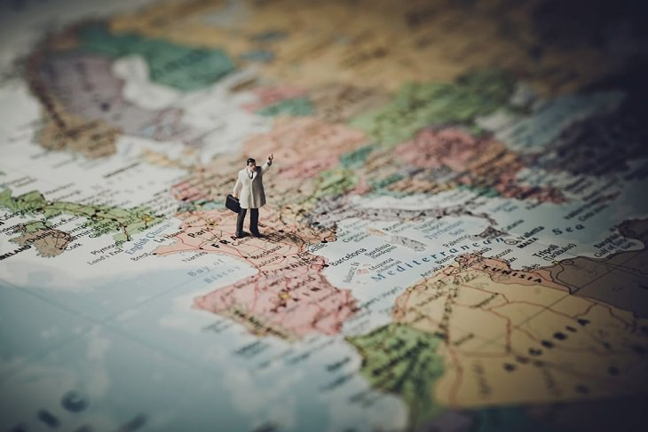
https://www.youtube.com/watch?v=VVZI6fzVJ3g
מבנה האטלס סוגי המפות – סרטון 26 דקות

